Slide 1
“Result Based Financing,
un motore di cambiamento per i servizi pediatrici”
Intervento di rafforzamento delle qualità delle cure e dell’empowerment del personale sanitario
Con luigi greco e la Facoltà di Medicina della Università di Gulu
ydongre@unina.it

Slide 2

“Result Based Financing” un motore di cambiamento per i servizi pediatrici Intervento di rafforzamento delle qualità delle cure e dell’empowerment del personale sanitario da realizzare nella Regione Acholi Nord Uganda
Distretti di Gulu, Amuru e Agago nella località di Gulu (località Lacor) e Kalongo

Slide 3




PROPONENTE
Partecipanti:
St. Mary’s Hospital Lacor – Lacor Hospital
Dr.Ambrosoli Memorial Hospital – Kalongo Hospital
University of Gulu, Faculty of Medicine
Università di Napoli Federico II
ST. MARY'S HOSPITAL LACOR
P.O. Box 180 - GULU - UGANDA
Tel. +256-471-32310

Slide 4
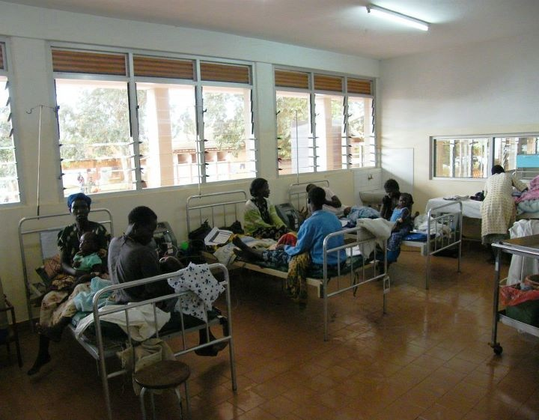
Children Ward
150 letti
10 stanze
Oxygen room
Acute room
Burkitt room
Neonates
2 Anemia/Malaria
2 Pneumonia
Diarrhea
Chronic diseases
Bambini degenti: ~ 200
Procedures room

Slide 5
Cosa si riesce a fare
Beneficiari diretti
13.000 bambini minori di 6 anni ogni anno che necessitano di cure mediche in regime di ricovero, per un totale di 36.000 bambini alla conclusione del progetto. Di loro:
10.000 bambini/anno (30.000 alla conclusione del progetto) presso il Lacor Hospital
3.000 bambini/ anno (9.000 alla conclusione del progetto) presso il Kalongo Hospital
Beneficiari indiretti
Famiglie dei bambini ricoverati presso gli ospedali – si tratta generalmente di famiglie in condizioni di povertà
Oltre 500.000 persone che fanno affidamento sui due ospedali nella regione

Slide 6
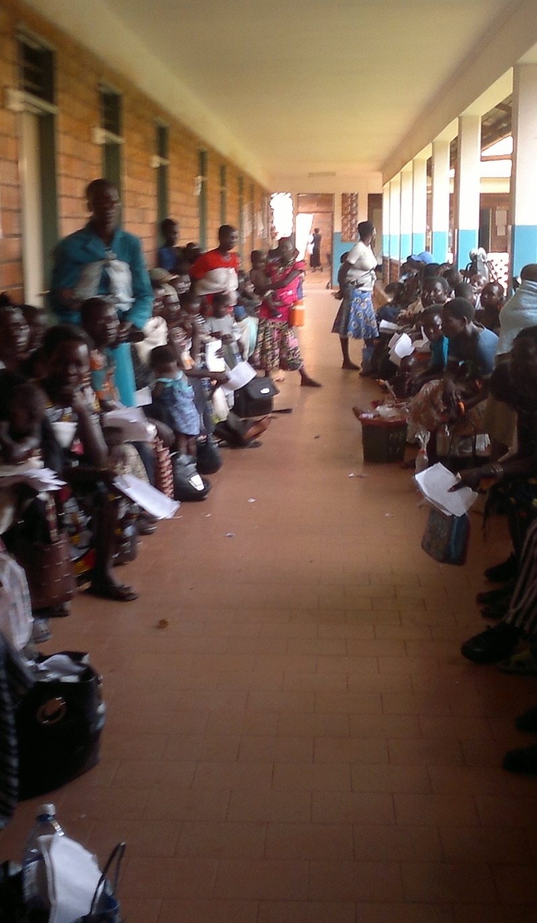
L’attività clinica
OUTPATIENTS
Circa 300 accessi/die
Febbre, tosse, diarrea, vomito, infezioni cutanee, dolore da falcizzazione…
Il pomeriggio
PROCEDURES
Circa 3-4 punture lombari/die
3-4 emocolture
7-10 infusioni intratecali di chemioterapici

Slide 7
Individuazione di output e standard specifici per i servizi erogati dai reparti di pediatria
Indicatori di qualità relativi a servizi specifici – servizi di salute materna e infantile.
inizio tempestivo dell’allattamento;
Corretta realizzazione di check post-natali;
controllo periodico del peso e della crescita;
diagnosi di malaria e polmonite secondo protocollo;
applicazione adeguata dello schema di vaccinazioni,
cura di malattie croniche.
Indicatori di qualità trasversali – servizi sanitari dei due ospedali., sistema di priorità delle cure erogate, igiene e prevenzione di infezioni, gestione dei rifiuti, gestione di laboratori e farmacia, sistema di gestione delle informazioni mediche, attitudine dello staff e soddisfazione del paziente.

Slide 8
Indicatori di Processo – Protocolli Pediatrici
CHECKLIST ITEMS | PROTOCOLS | YOUR SUGGESTIONS | Your priority 1 to 5 | CRITIC
Proper diagnosis of 10 admitted cases (analysis of randomly selected hospitalization records): 1) identification of patient 2) complaints or symptoms on admission reported 3) clinical examinations guided by anamnesis 4) no unnecessary diagnostic tests prescribed, 5) Malaria is excluded or treated in patients with fever 6) Malnutrition diagnosis according to WHO - Check sub-liminal malnutrition, 7) Percentile charts available and in appropriate use 8) Anemia diagnosed according to guidelines, 9) Sepsis: Increasing the percentage of specific diagnosis (origin) | 1.Triage of sick child 2. Paediatric Life Support 3. Malaria 4. Dehydration 5. Convulsions 6. Anemia 7. LRTI-Pneumonia 8.Urinary Tract Infect 9. Meningitis 10. Sepsis | 0-8 |  | Very hard to specify origin of sepsis : rotation of interns is critical : require a month to be trained and then have to be surveilled ESR and blood count – scarce microbiology
Proper prescription of therapy of at least 10 admitted cases (analysis of selected hospitalization records): 1) proper treatment according to evidence from anamnesis, and accepted protocols, 2) no unnecessary prescriptions, especially antibiotic, 3) Appropriate prescription of drugs in children with URTI, 4) Appropriate use of Oxygen & Antibiotics for children with LRTI, 5) Appropriate request of blood transfusions. 6) Checking regularly the vaccination record and recommend accordingly | According to previous protocols | 0-8 |  | Blood often not available –in Kalongo they may use their own donors, screened for HIV & Hep B and Syphil Oximeter required, HoD engaged into this performances (drug use etc) Mother do not bring vaccination record
Proper administration of therapies of 10 admitted cases 1) Therapies have been given properly (Oral, injection, IV line, fluids) , 2) Charts correspond to the correct patients, 4) Fluids have been changed and are dropping correctly 5) IV lines changed correctly 6) doctor's check and nurse's check x24 hours for Gastroenteritis | OK 1 to 5. N 6 important : give 500ml plastic bottle with rehydration dose for the night | 0-8 |  | Nurses’ project ongoing Difficult collaboration by mothers

Slide 9
Esempio di Protocollo-
Flow-Sheet
Elaborato dai Pediatri di Lacor

Slide 10
Attività 2.4 – Attivazione di un meccanismo di Result Based Financing
ogni trimestre, sulla base dei risultati verificati saranno erogati i i sussidi di base relativi agli output e gli incentivi di qualità relativi al punteggio ottenuto.
Risultati quantitativi: i sussidi di base ai servizi pediatrici in regime di ricovero saranno assegnati all’ospedale a seconda del numero di servizi/beneficiari effettivamente raggiunti nel trimestre
Risultati qualitativi: un incentivo di qualità, per ogni livello di punteggio (tra 1 e 5), sarà corrisposto a seconda del punteggio di qualità ottenuto. Il valore dell’incentivo è un moltiplicatore applicato al costo base dei servizi erogati.
Il moltiplicatore applicato al ricovero è più basso (massimo del 25% del sussidio di base) rispetto agli incentivi per i servizi ambulatoriali.

Slide 11
Cosa può fare PEDIATRIA-UNINA
Identificare output quantitativi e qualitativi dell’efficacia della prestazione sanitaria, che siano integrati al sistema di indicatori esistente, con un nuovo focus specifico.
L’Università Federico II di Napoli, partner di progetto, sarà direttamente responsabile di questa attività, che prevede:
1. una fase di analisi in loco : fatta Marzo 2018
2. una fase di elaborazione degli indicatori, ad opera di un Pediatra esperto e un Data Manager
il coinvolgimento di un team di specializzandi insieme con la Facoltà di Gulu e la direzione del Lacor e Kalongo Hospital.

Slide 12
Monitoraggio trimestrale degli indicatori quantitativi e qualitativi
Gli indicatori identificati dal progetto, saranno monitorati per tutta la durata dell’intervento con una frequenza trimestrale
La verifica degli indicatori sarà di un Quality Team composto da valutatori professionisti con un membro del Ministero di Salute ugandese (esterni).
Il Quality Team verifica, mediante check list e visita diretta ai reparti di pediatria, la performance trimestrale, e quindi assegna un punteggio di qualità (1 a 5) e identifica gli eventuali aspetti da rafforzare.
Il progetto si propone di raggiungere un livello di qualità minimo di 3 per l’insieme degli indicatori.

Slide 13
Attività 2.3 – Coinvolgimento proattivo dello staff sanitario, di specializzandi e di studenti
lo staff dei reparti di pediatria (medici, infermieri, aiuto infermieri etc.) è coinvolto proattivamente nel monitoraggio degli indicatori, come “formazione on the job” per promuovere competenze, rafforzare l’impegno e l’assunzione di responsabilità.
Gli indicatori di qualità sono condivisi e discussi con lo staff, coinvolto nella valutazione
Il coinvolgimento dello staff avverrà in reparto e con riunioni di restituzione dei risultati della verifica trimestrale, durante le quali si analizzeranno i risultati e si identificheranno misure correttive.
Il progetto propizierà anche la partecipazione attiva di specializzandi in PEDIATRIA ITALIANI e degli studenti della Facoltà di Medicina della University of Gulu.
Il loro coinvolgimento nelle attività di monitoraggio sarà cruciale per arricchire il loro percorso formativo:
grazie alla possibilità di partecipare in prima persona al processo di analisi dei dati,
potranno acquisire nuove competenze relative alla qualità dei servizi sanitari, con un focus specifico sulle cure pediatriche, cruciali per il contesto locale

Slide 14
Attività 3.1 – Realizzazione di uno studio per promuovere buone pratiche di gestione della sanità in contesti di sviluppo
L’Università Federico II di Napoli analizzerà i punti di forza e le debolezze del modello di Result Based Financing, valutando la sua replicabilità nei sistemi sanitari di contesti caratterizzati da alta vulnerabilità sanitaria, economica e sociale.
Lo studio, che sarà realizzato durante il terzo anno di progetto, verificherà che la metodologia di finanziamento assicuri meccanismi di incentivo corretti e coerenti con gli obiettivi di qualità delle prestazioni, evitando qualsiasi forma di moral hazard o incentivi perversi.

Slide 15
Opportunita’ per specializzandi
- x 3 anni saranno disponibili 2 stages/anno della durata di 6 mesi circa, con tutte le spese pagate (viaggio, trasporti, soggiorno assicurazione ecc)
- esperienza diretta nella pratica clinica pediatrica (dal Neonato al Linfoma)
Acquisizione di Skills procedurali
Sviluppo di un progetto di ricerca su ‘Health Services Evaulation Research’
Visitate : www.GULUNAP.UNINA.IT
SCRIVETE A LUIGI GRECO ydongre@unina.it

Slide 16
SPECIALIZZANDI ITALIANI che sono già stati
In UGANDA

Slide 17
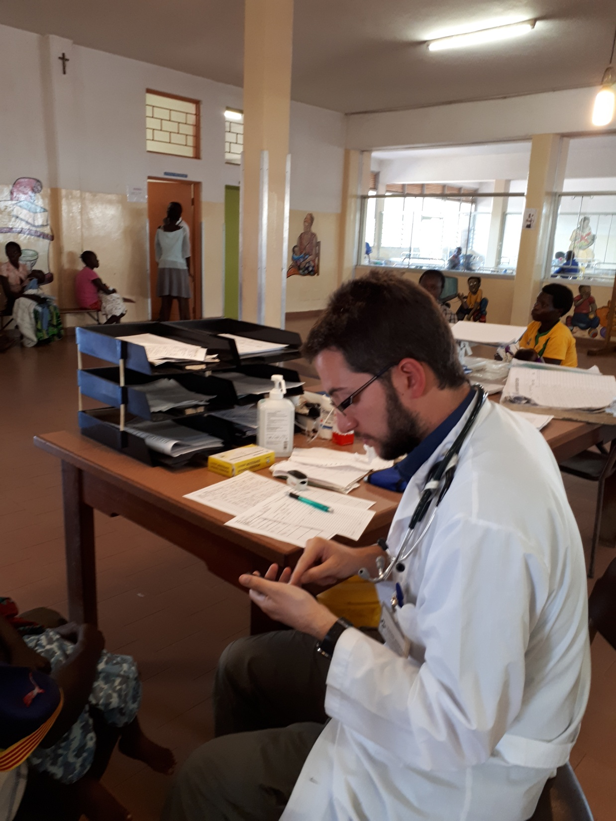

Slide 18
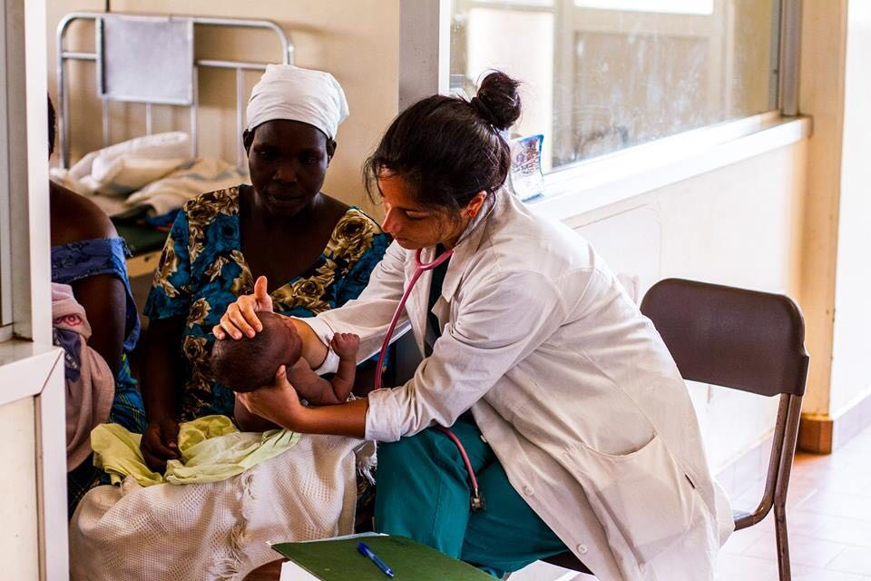

Slide 19
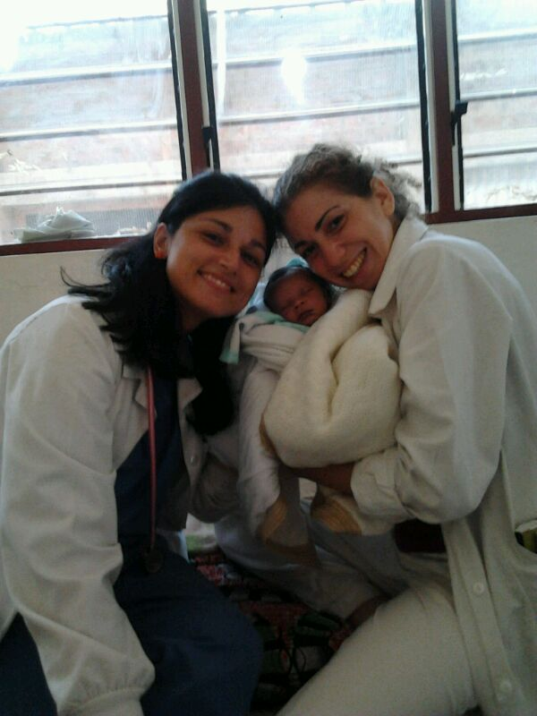

Slide 20
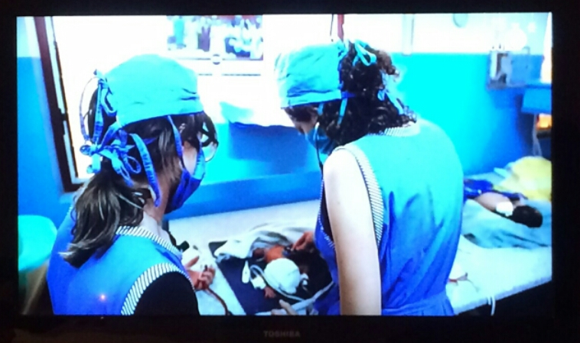

Slide 21
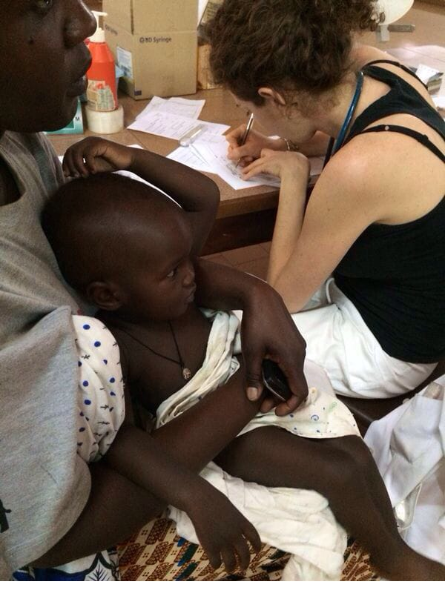

Slide 22
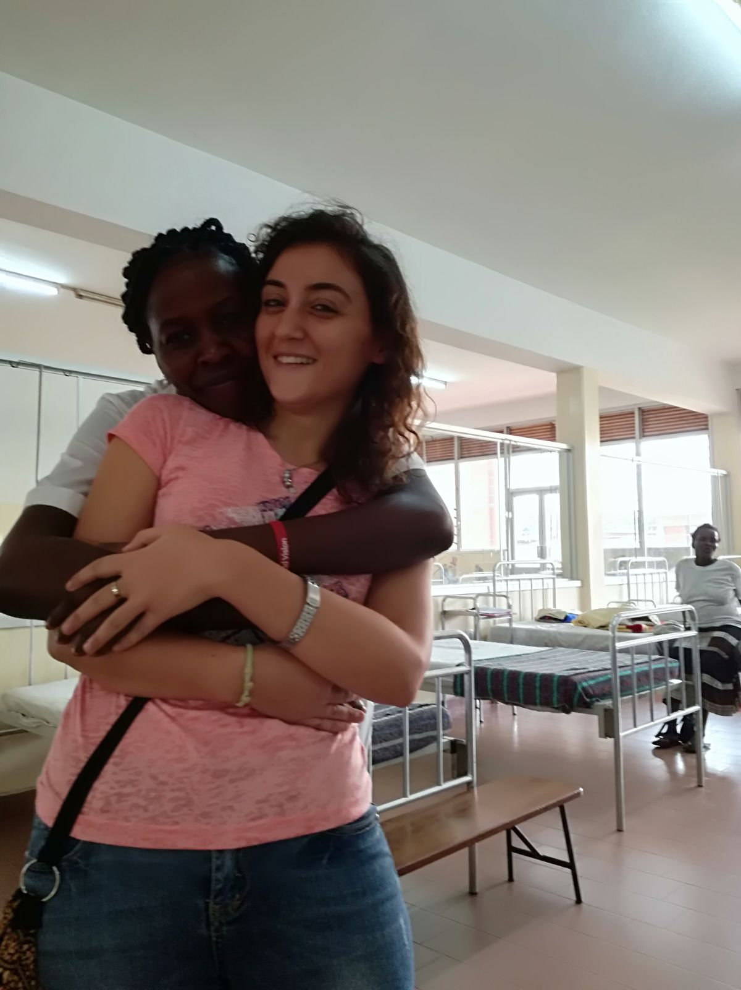
Fabiola Di Dato

Slide 23
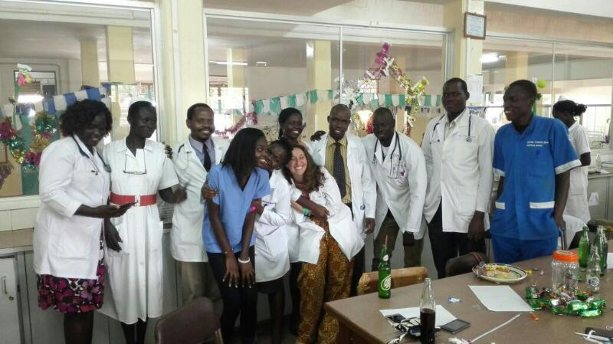
Dott.ssa Francesca Basile
Specializzanda in Pediatria Federciana
5° ann0

Slide 24
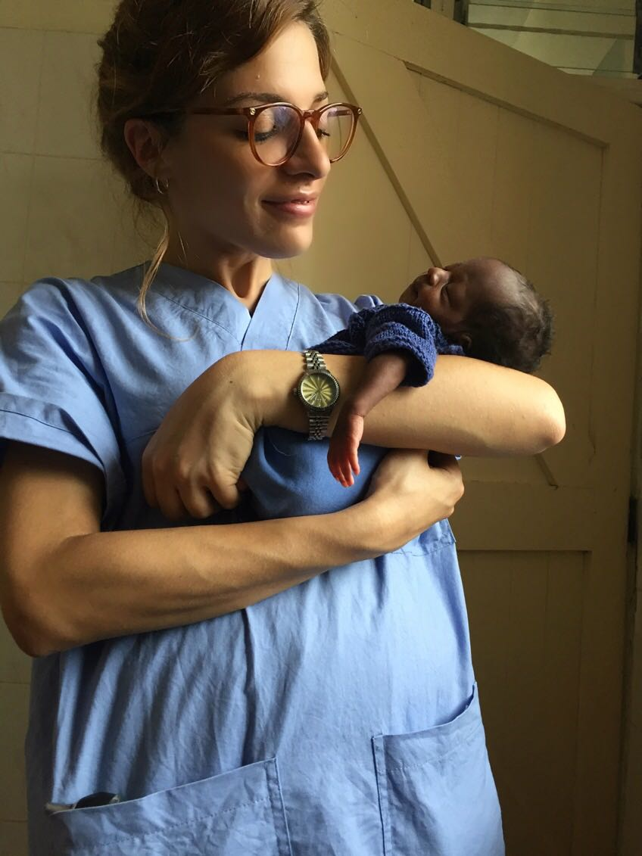
Dott.ssa Martina Mandolesi
Specializzanda 4° anno Ospedale Regina Margherita Torino

Slide 25


Slide 26
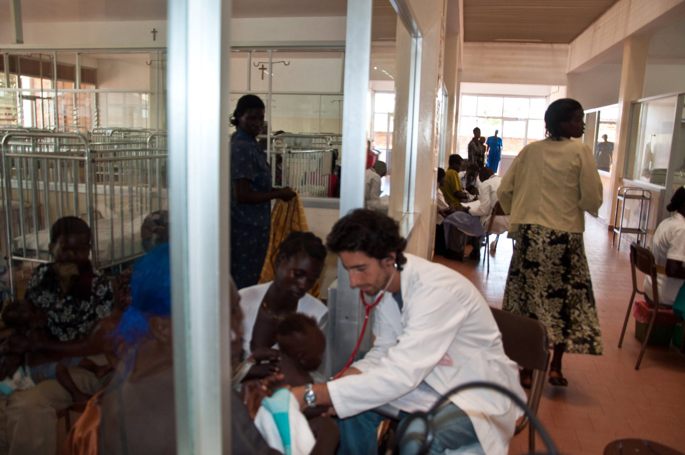

Slide 27
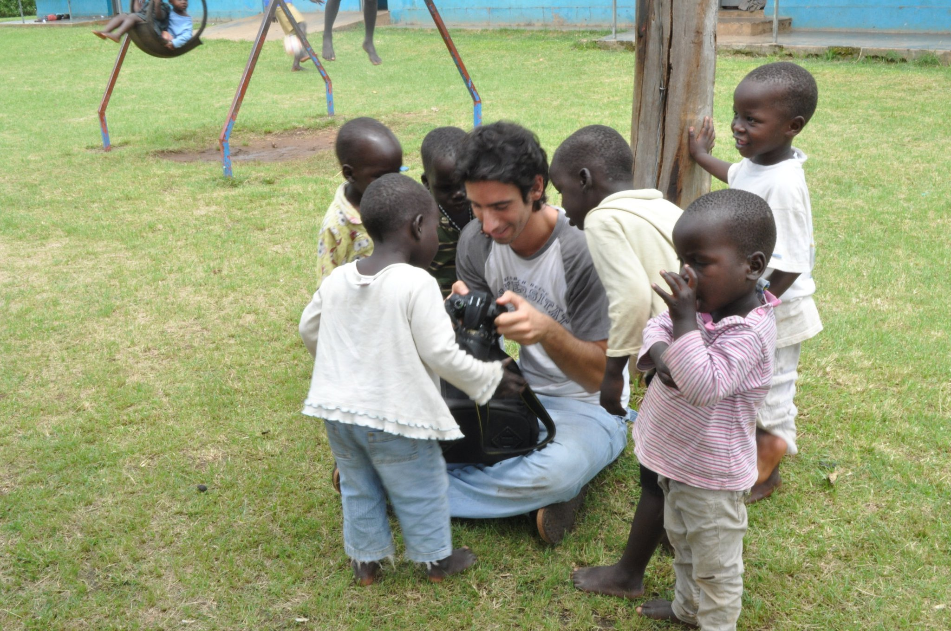

Slide 28
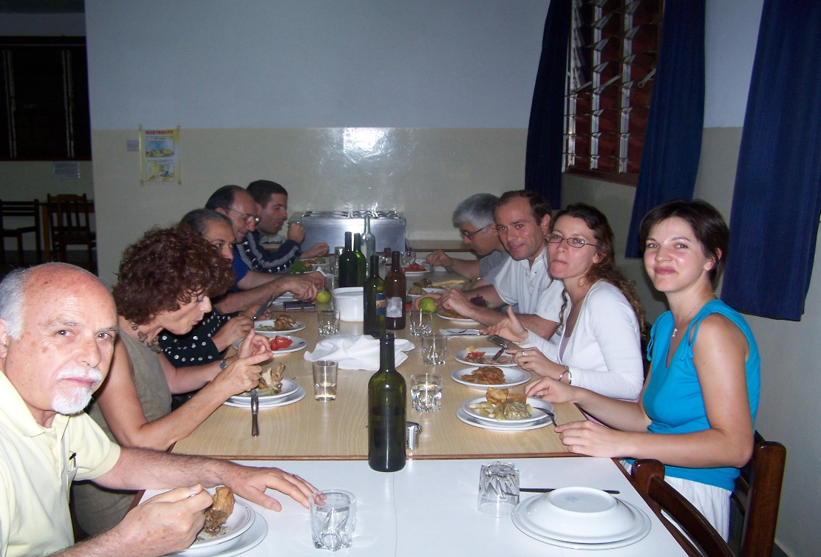
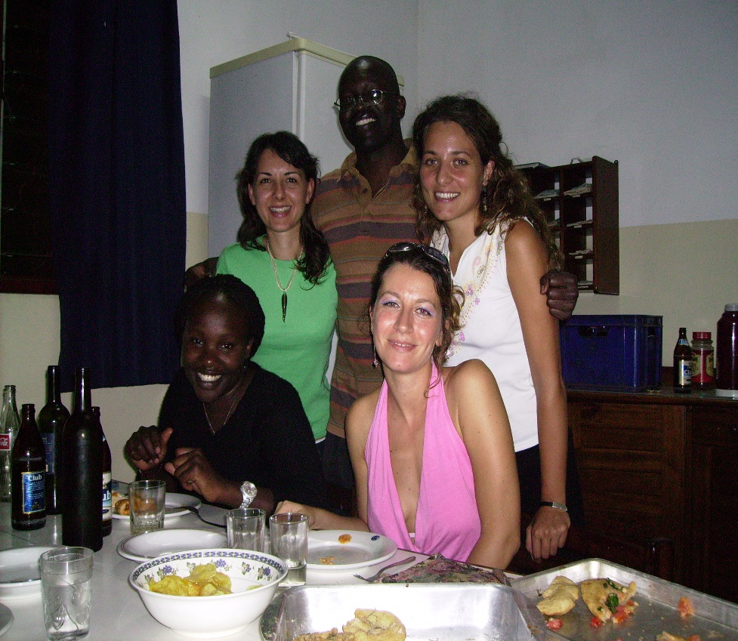
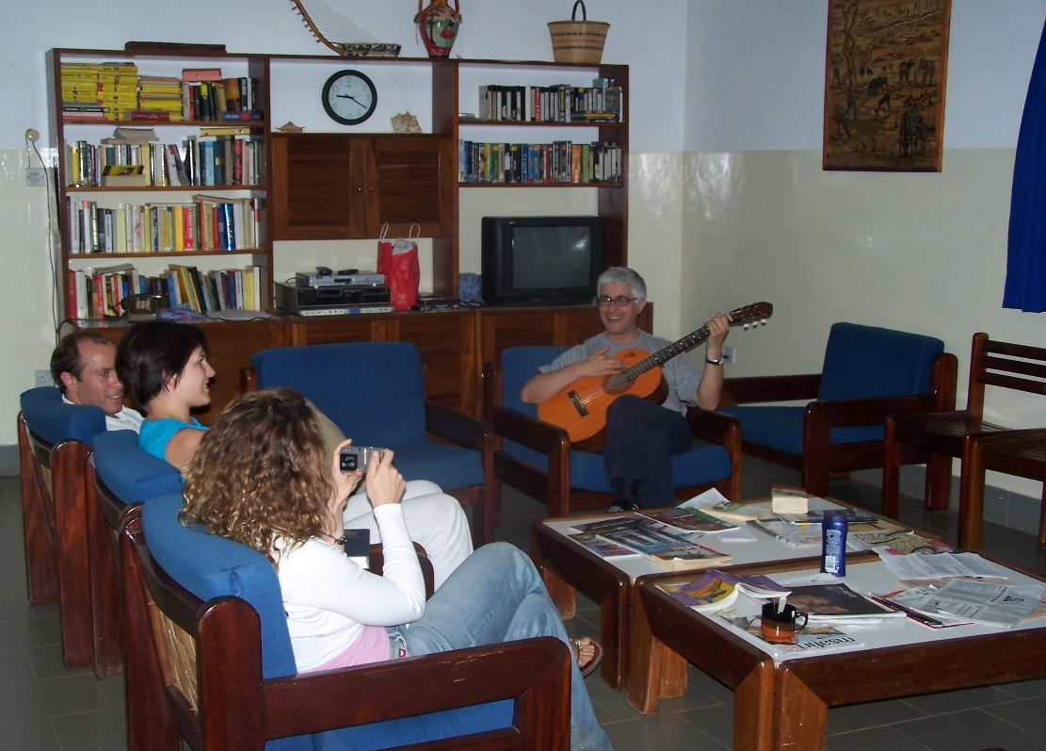
LA VITA FUORI DALL’OSPEDALE…
..le cene..
..le feste..
..il relax..
Alla Guest House del Lacor Hospital..

Slide 29
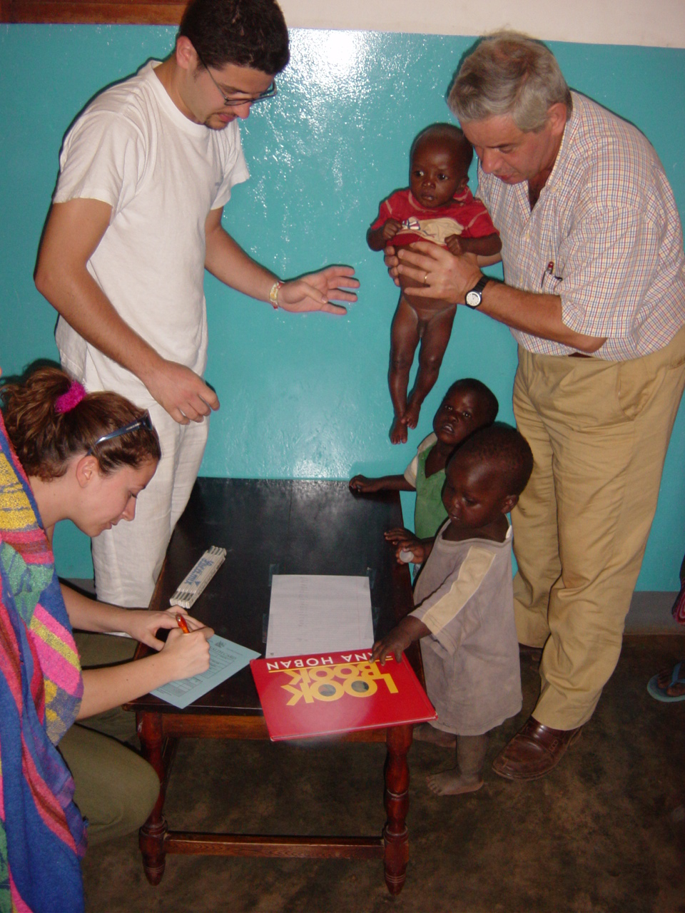
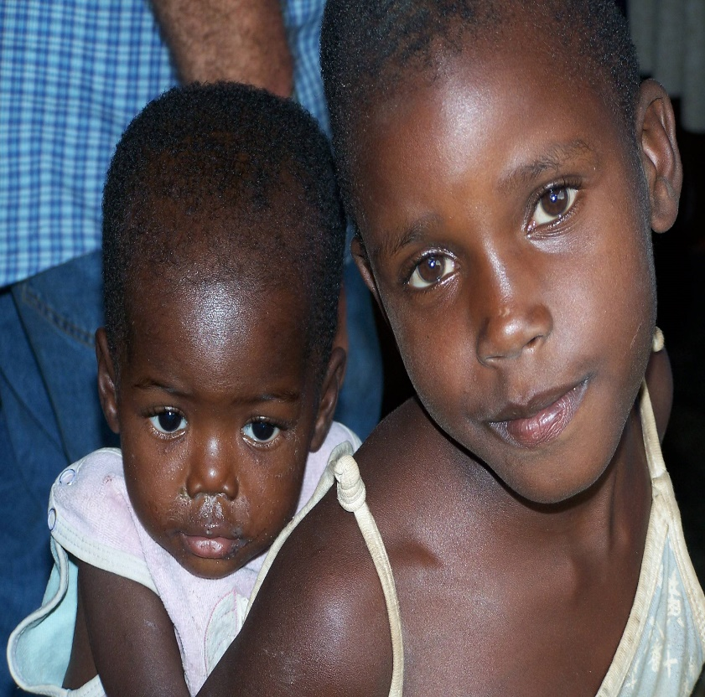
LA VITA FUORI DALL’OSPEDALE…
Al S.Jude Children’s Home..

Slide 30
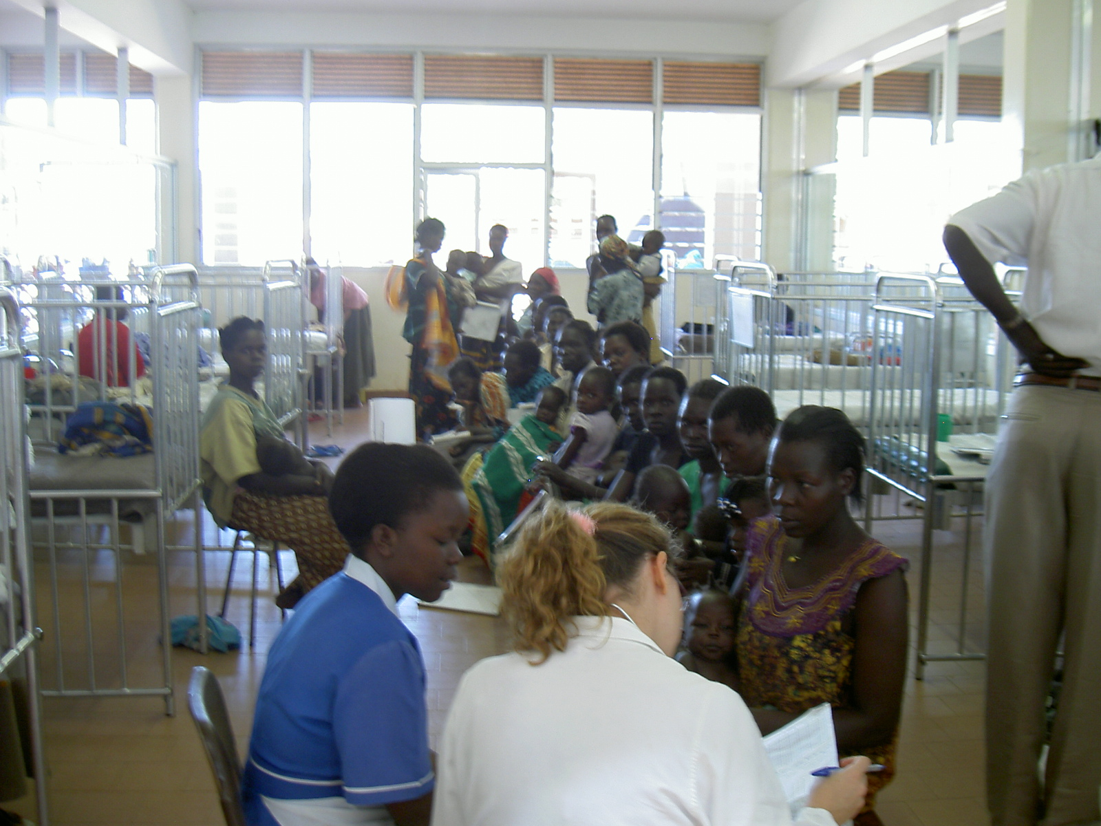
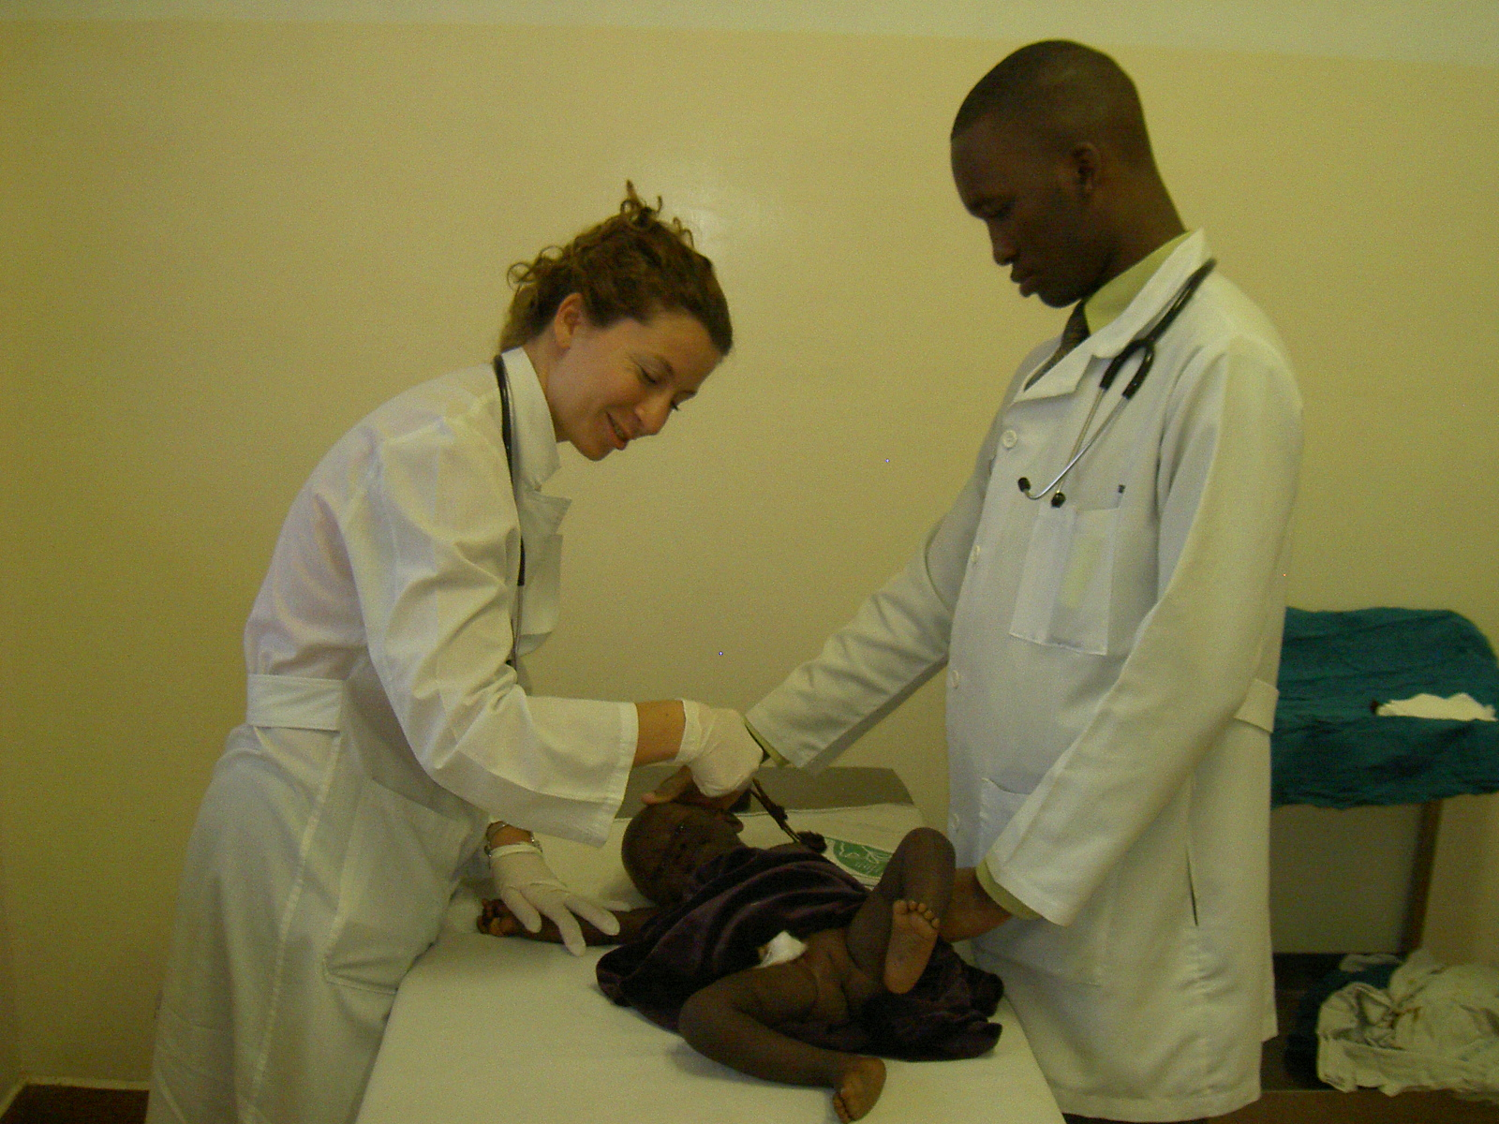
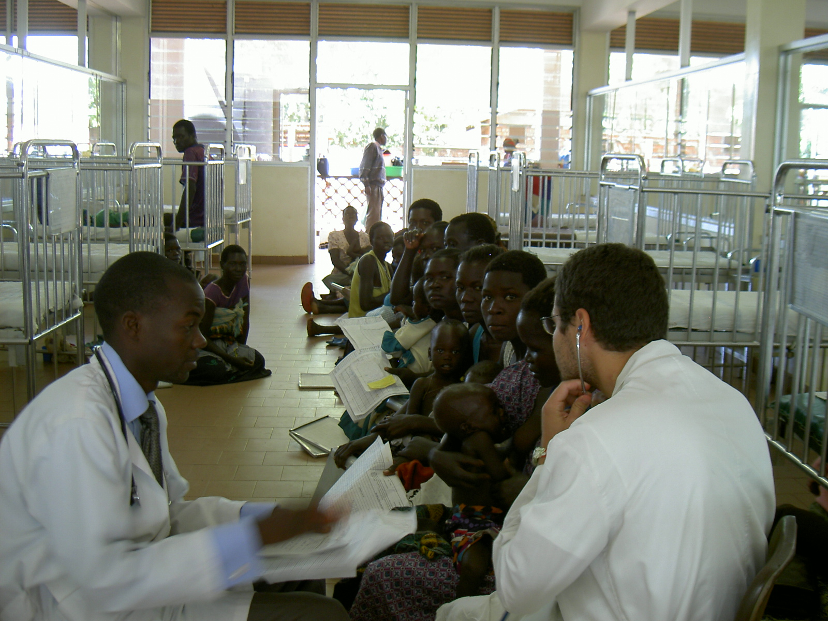
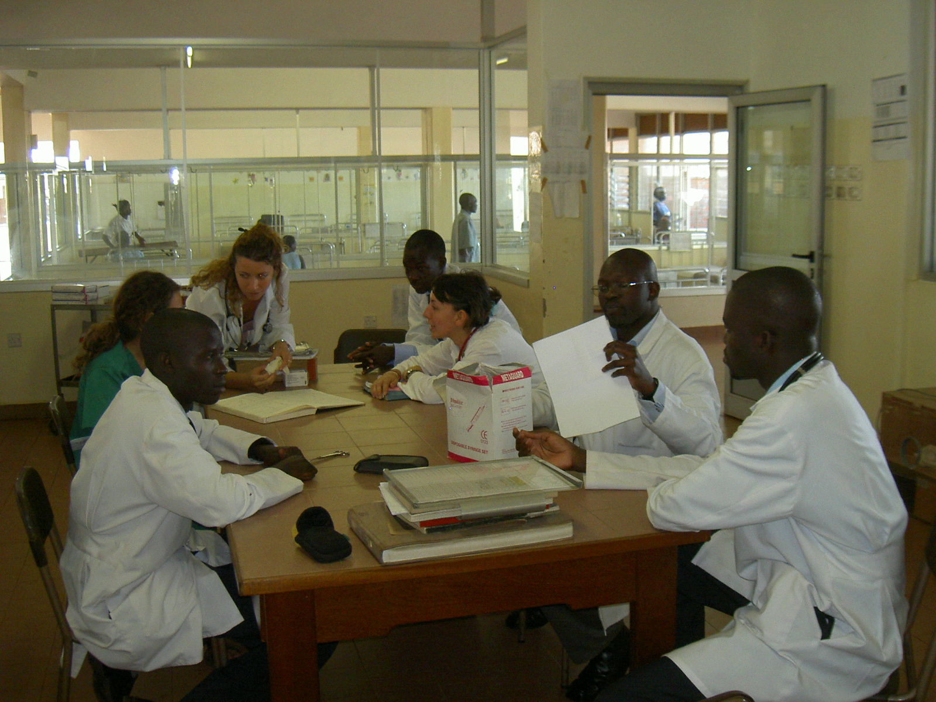
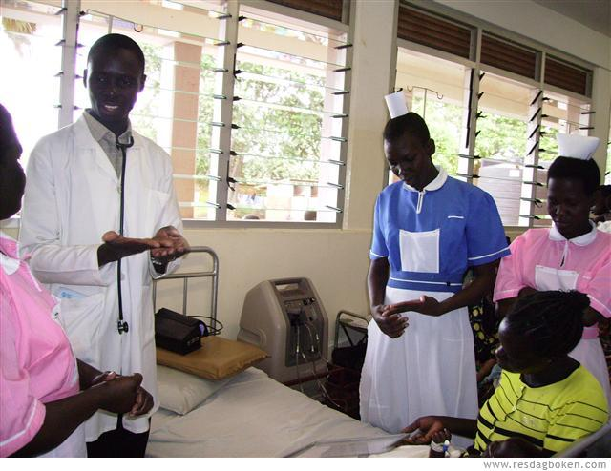
La nostra esperienza pratica

Slide 31
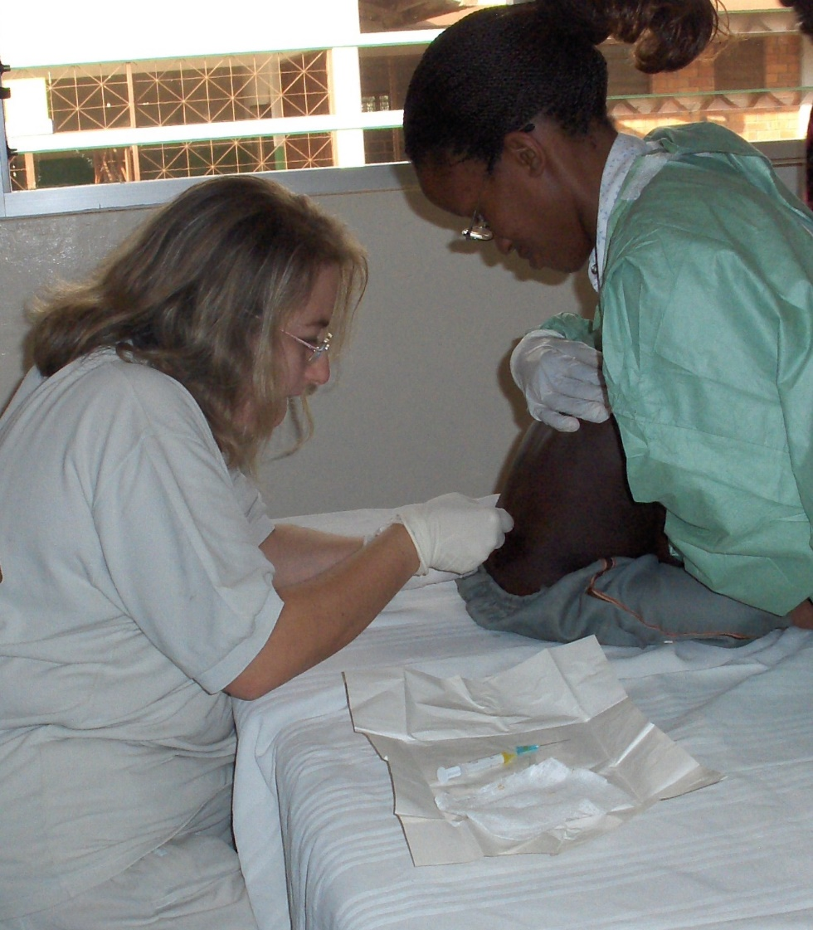
Ho imparato:
Procedure !!!!
punture lombari
somministrazioni intratecale di farmaci
prelievo venoso dalla femorale
incannulamento vene periferiche
drenaggio ascessi
“managment” di ferite infette e/o necrotiche

